Slide 1
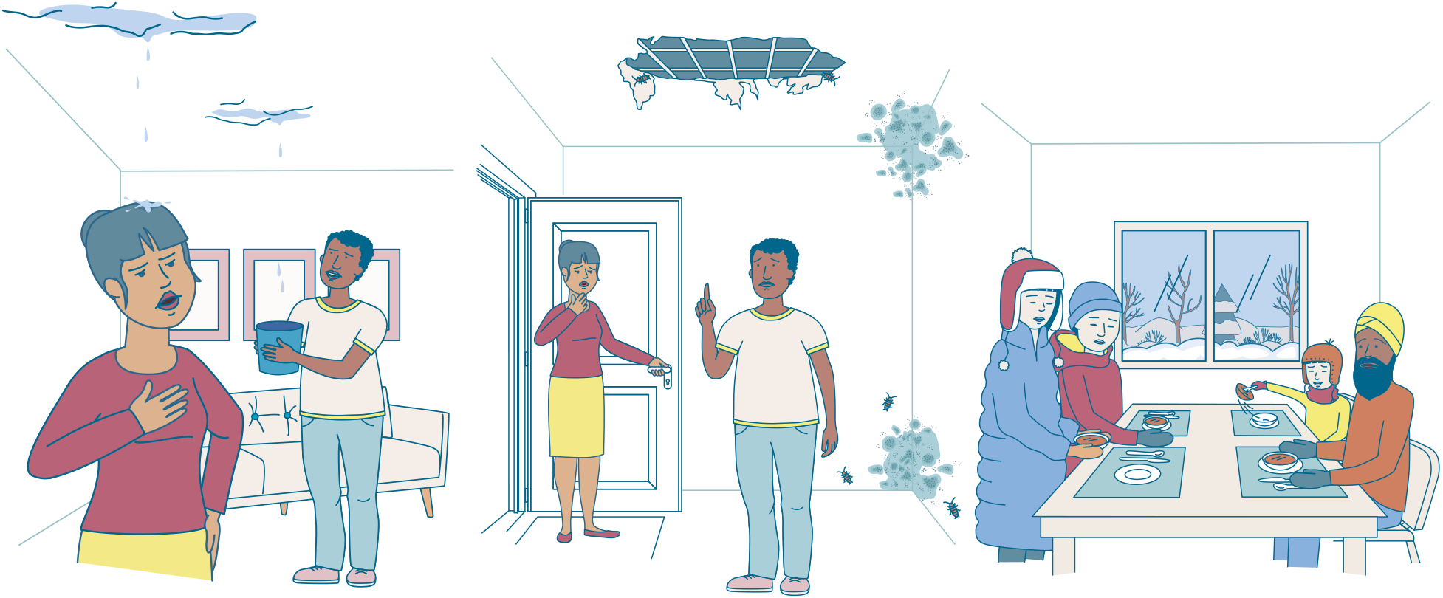
Un problème dans votre logement?
Notes:
Précisions importantes
L’information juridique contenue dans cette trousse est valide en date de septembre 2022. Le droit est toujours en évolution. Rendez-vous sur le site d’Éducaloi (educationjuridique.ca) pour vérifier s’il existe une version plus récente de ce document.
Le contenu de cette trousse s’applique uniquement au Québec et ne doit pas être considéré comme un avis juridique. Pour connaître les règles particulières à votre situation, consultez des notaires, avocates ou avocats.
Cette trousse peut être reproduite et utilisée à des fins non commerciales, dans son format original seulement et sans modification. Elle demeure la propriété d’Éducaloi.
© Éducaloi, 2022

Slide 2
Partie 1
Connaître les termes

Slide 3
Trouver une personne qui...
Activité A
1
Notes:
Explication de l’activité
Invitez les personnes à se rendre à la page 1 de leur cahier d’apprentissage (ci-après, « cahier »).
Expliquez que l’objectif de l’activité est de trouver, pour chacune des dix questions, quelqu’un pouvant y répondre « moi ».
Les personnes doivent circuler dans la classe pour trouver ces collègues, qui écriront alors leur nom sous les questions concernées.
Si vous le souhaitez, vous pouvez ajouter une règle selon laquelle une personne peut inscrire son nom au maximum trois fois sur le cahier de chaque collègue de classe.
Les personnes ignorent sans doute la signification de certains mots utilisés dans les questions. Elles peuvent s’entraider pour tenter de comprendre le vocabulaire et utiliser le lexique, à la page 2 de leur cahier.
Tenue de l’activité
Avec leur cahier et un stylo en main, les personnes circulent dans la classe pour trouver « une personne qui… ».
Retour en grand groupe
Après quelques minutes, demandez aux personnes de reprendre place et de vous montrer avec leurs doigts (de 0 à 10) pour combien de questions elles ont trouvé « une personne qui … ».

Slide 4
Lexique
Locataire
Bail
Renouveler (ou reconduire) un bail
Céder un bail
Sous-louer un logement
Résilier un bail
2
Notes:
Faites un retour en grand groupe sur les mots utilisés dans les questions, à l’aide du lexique ci-dessous:
Locataire : personne qui habite un logement qui ne lui appartient pas et qui a signé un bail avec son ou sa propriétaire.
Bail : contrat pour louer un logement, signé entre des propriétaires et des locataires. Au Québec, il est obligatoire d’utiliser le formulaire de bail du Tribunal administratif du logement (autrefois appelé la Régie du logement).
Renouveler (ou reconduire) un bail : c’est le fait de prolonger son bail à la suite de la date de fin prévue. Le bail de logement se renouvelle en principe automatiquement.
Céder un bail : c’est le fait de transférer son bail à une autre personne. Vous n’êtes alors plus responsable du bail. Une cession de bail peut être utile lorsque vous souhaitez quitter définitivement votre logement en cours de bail.
Sous-louer un logement : c’est quand une personne qui est elle-même locataire loue son logement à une autre personne. Dans le cas d’une sous-location, vous demeurez responsable du bail auprès de votre propriétaire. Vous avez aussi le droit de retourner dans votre logement lorsque le contrat de sous-location prend fin.
Résilier un bail : c’est le fait de mettre fin à son bail avant la date prévue. Il y a toutefois des conditions à respecter.
Attention! Ce lexique comporte des définitions simplifiées. Pour en savoir plus sur les termes utilisés, consultez https://educaloi.qc.ca/categories/logement/

Slide 5
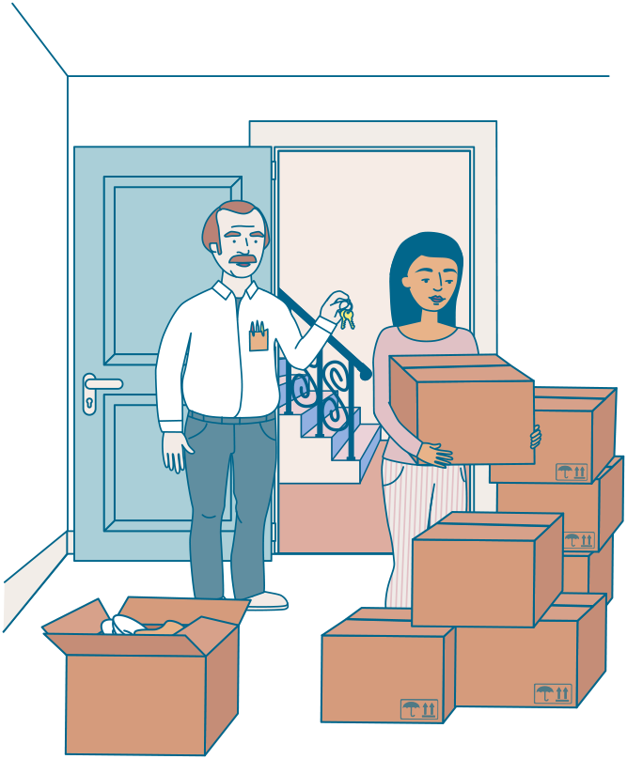
Qui a déjà eu un problème avec un ou une propriétaire/locataire ?
Pourriez-vous nous décrire ce problème?
Notes:
Animez une discussion de groupe à l’aide des questions suivantes :
Qui d’entre vous a répondu « moi » à la question « Qui a déjà eu un problème avec un ou une propriétaire/locataire » ?
Pourriez-vous nous décrire ce problème?

Slide 6
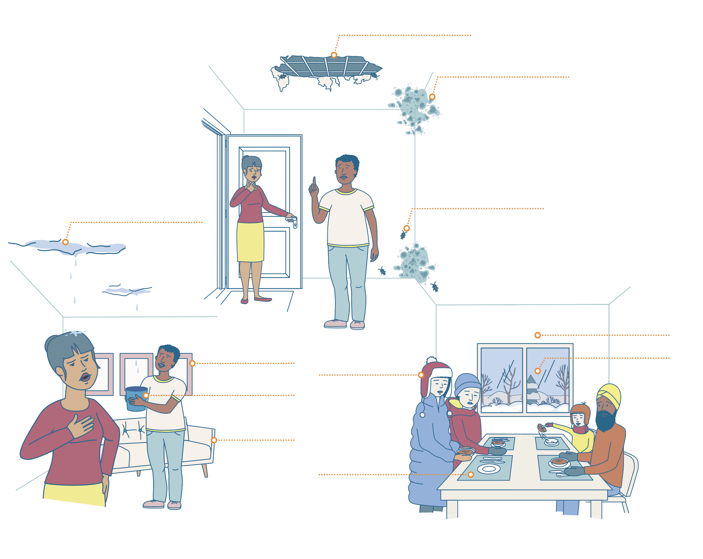
Une image vaut 1 000 mots
Activité B
3
Notes:
Explication de l’activité
Invitez les personnes à former des équipes de deux et à se rendre à la page 3 de leur cahier.
Expliquez qu’elles doivent associer les mots avec les différents éléments dans les trois images. Chaque mot ne doit être utilisé qu’une seule fois.
Tenue de l’activité
En équipe de deux, les personnes associent les mots avec les différents éléments dans les trois images.

Slide 7
Réponses
Effondrement
du plafond
Moisissure
Dégât d’eau
Coquerelle
Isolation
Cadre
Gel
Tuque
Seau
Canapé
Napperons
Notes:
Retour en grand groupe
Projetez les réponses pour corriger et expliquez les mots au besoin.

Slide 8
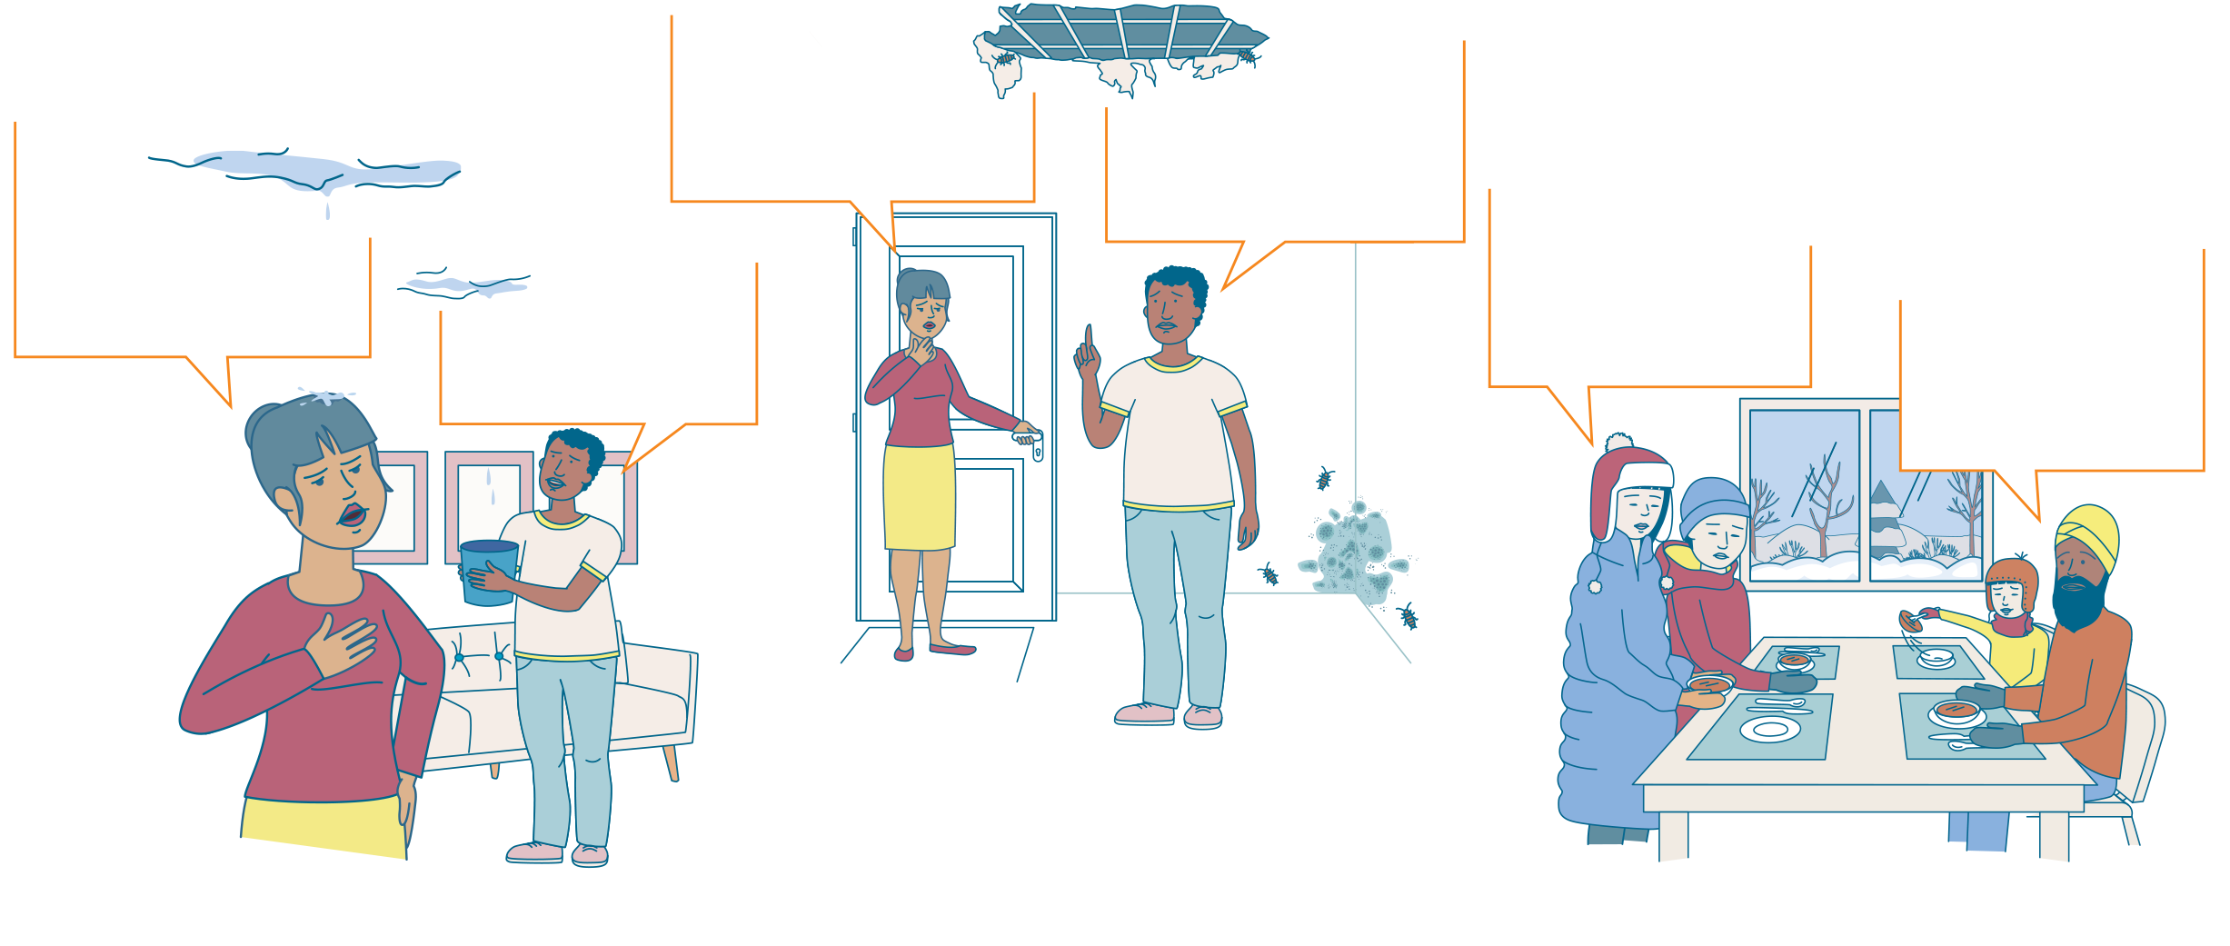
Des mots sur des maux
4
Notes:
Explication de l’activité
Invitez les personnes à rester dans la même équipe de deux et à se rendre à la page 4 de leur cahier.
Expliquez qu’elles doivent écrire dans les bulles des phrases qui pourraient être prononcées par les personnages de chacune des trois scènes.
Tenue de l’activité
En équipe de deux, les personnes écrivent dans les bulles des phrases qui pourraient être prononcées par les personnages de chacune des trois scènes.
Retour en grand groupe
Demandez à chaque groupe de jouer une seule courte scène d’une minute devant le groupe. Les personnes peuvent improviser pour ajouter des répliques à celles qu’elles ont écrites dans les bulles. Vous pouvez vous-mêmes assigner les scènes pour vous assurer que les trois soient couvertes.

Slide 9
Qui a déjà vécu des problèmes similaires à ceux illustrés dans les trois images?
Pourriez-vous nous décrire ce problème?
Avez-vous pu résoudre ce problème? Comment?
En quoi ce problème est-il lié au droit?
Notes:
Animez une discussion de groupe à l’aide des questions suivantes :
Qui d’entre vous a répondu « moi » à la question « Qui a déjà eu un problème avec un ou une propriétaire/locataire » ?
Pourriez-vous nous décrire ce problème?

Slide 10
Partie 2
Résoudre un problème juridique

Slide 11
Activité A
La démarche en 5 étapes
5
Notes:
Explication de l’activité
Invitez les personnes à se rendre à la page 5 de leur cahier.
Mentionnez que vous allez explorer avec elles une démarche en cinq étapes pour résoudre un problème juridique.
Expliquez que les cinq étapes sont présentées dans le désordre et qu’elles doivent les classer en ordre chronologique, en les numérotant de 1 à 5.
Tenue de l’activité
Les personnes classent les étapes en ordre chronologique, en les numérotant de 1 à 5.

Slide 12
Réponses
Notes:
Retour en grand groupe
Corrigez en expliquant les différentes étapes.
Étape 1: Ce que je vis
Pour résoudre un problème, il faut en connaître les détails et comprendre la nature juridique de celui-ci.
Étape 2: Ce que je veux atteindre
Devant un problème, on peut imaginer une situation dans laquelle ce problème est réglé et a disparu. C’est ce qu’on appelle le but à atteindre.
Étape 3: Ce que je me demande
Les questions qu’on se pose sont une façon de chercher intuitivement des stratégies pour résoudre un problème.
Étape 4: Ce dont j’ai besoin
Après avoir compris le problème juridique, il faut chercher les informations et découvrir les ressources qui nous permettront de trouver des solutions.
Étape 5: Ce que je dois faire
Avec tous ces renseignements en main, on est en mesure de choisir les meilleures solutions possibles pour résoudre le problème.

Slide 13
Activité B
Expérimenter la démarche en grand groupe
5
Notes:
Expliquez que vous allez explorer la démarche en 5 étapes en grand groupe. Vous allez appliquer cette démarche pour régler un problème de chauffage dans un logement (soit une des scènes que les personnes ont présentée dans la partie 1).
Vous pouvez déjà les aviser qu’une fois que vous aurez passé par toutes les étapes en grand groupe, elles devront se diviser en équipe de deux et appliquer à nouveau cette démarche pour régler un autre problème juridique lié au logement (voir activité C).

Slide 14
6
Notes:
Explication de l’activité
Invitez les personnes à se rendre à la page 6 de leur cahier.
Lisez le texte écrit dans les bulles de l’image et demandez aux personnes si elles sont curieuses de connaître la suite de la conversation.
Expliquez-leur qu’elles vont écouter deux fois l’enregistrement audio dans lequel les personnages de l’image discutent du problème. Demandez aux personnes de noter les mots manquants dans le texte à trous.
Tenue de l’activité
Cliquez sur le lien audio qui se trouve sur cette diapositive. Les personnes notent les mots manquants dans le texte à trous.

Slide 15
On gèle!
C’est votre propriétaire qui contrôle la température de votre logement, non?
Oui, c’est la ____________ ! C’est ce qui est prévu dans une ________ de notre______. On a emménagé au mois de ____________. Tout allait bien jusqu’à présent, mais depuis ce matin, on a vraiment ______!
C’est vrai qu’il fait anormalement froid pour cette période de l’année! Ce n’est pourtant pas encore officiellement l’______. Le climat québécois est ____________!
Nous sommes désolés. Il fait tellement froid. En plus, on sait que ce n’est pas une _________________. C’est simplement la propriétaire qui n’a pas _________________.
J’espère que vous allez pouvoir régler ce __________ rapidement!
propriétaire
clause
bail
septembre
froid
hiver
imprévisible
panne de chauffage
allumé le chauffage
problème
Notes:
Retour en grand groupe :
Corrigez en demandant à des personnes de lire les paragraphes à l’écran.

Slide 16
Quel est le problème avec mon logement?
est mal chauffé. Il fait très froid
Mon logement ____________________________.
n’a pas allumé le chauffage
Ma propriétaire________________________.
Notes:
En grand groupe, demandez-leur de répondre à la question se trouvant sur cette diapositive, en précisant qu’il y a plusieurs options possibles.
Faites ensuite apparaitre des réponses possibles (en cliquant), en faisant le lien avec les réponses qu’elles ont données. Demandez ensuite aux personnes d’écrire les réponses à la page 6 de leur cahier.

Slide 17
Qu'est-ce que je veux?
Je veux que mon logement __________________.
Je veux que mon propriétaire ______________________________.
Je veux _______________________________.
soit chaud en hiver
monte le chauffage quand il fait froid
être confortable dans mon logement
7
Notes:
Explication de l’activité
Expliquez que lorsqu’on fait face à un problème, on peut imaginer une situation dans laquelle ce problème est réglé et a disparu. C’est ce qu’on appelle le but à atteindre.
Tenue de l’activité
En grand groupe, demandez-leur de répondre à la question se trouvant sur cette dispositive, en précisant qu’il y a plusieurs options possibles.
Retour en grand groupe
Faites ensuite apparaitre des réponses possibles (en cliquant), tout en faisant le lien avec les réponses que les personnes ont données. Demandez leur ensuite d’écrire les réponses à la page 7 de leur cahier.

Slide 18
À quelle température minimale le propriétaire doit-il chauffer le logement?
À quelle date le propriétaire doit-il commencer à chauffer le logement?
Comment aviser le propriétaire du problème?
Comment faire pour résoudre mon problème?
Quelles ressources puis-je consulter pour m’aider?
7
Notes:
Explication de l’activité ​
​
Expliquez que nous nous posons souvent des questions lorsqu’un problème survient. Ces questions sont une façon de chercher des informations et stratégies pour résoudre notre problème. ​
​
Tenue de l’activité ​
​
En grand groupe, demandez-leur d’identifier au moins trois questions qu’elles se posent en lien avec le problème de chauffage. ​
​
Retour en grand groupe ​
​
Faites ensuite apparaître certaines questions possibles (en cliquant) et faites le lien avec les questions mentionnées par les personnes. Demandez ensuite aux personnes d’écrire les cinq questions à la page 7 de leur cahier. ​
​

Slide 19
211
Le Tribunal administratif du logement (T.A.L.)
Éducaloi
7
Notes:
Explication de l’activité ​
​
Expliquez que vous allez tenter de trouver les réponses à certaines de leurs questions. Mentionnez qu’il existe des ressources pour les aider à trouver les bonnes informations juridiques. ​

Slide 20
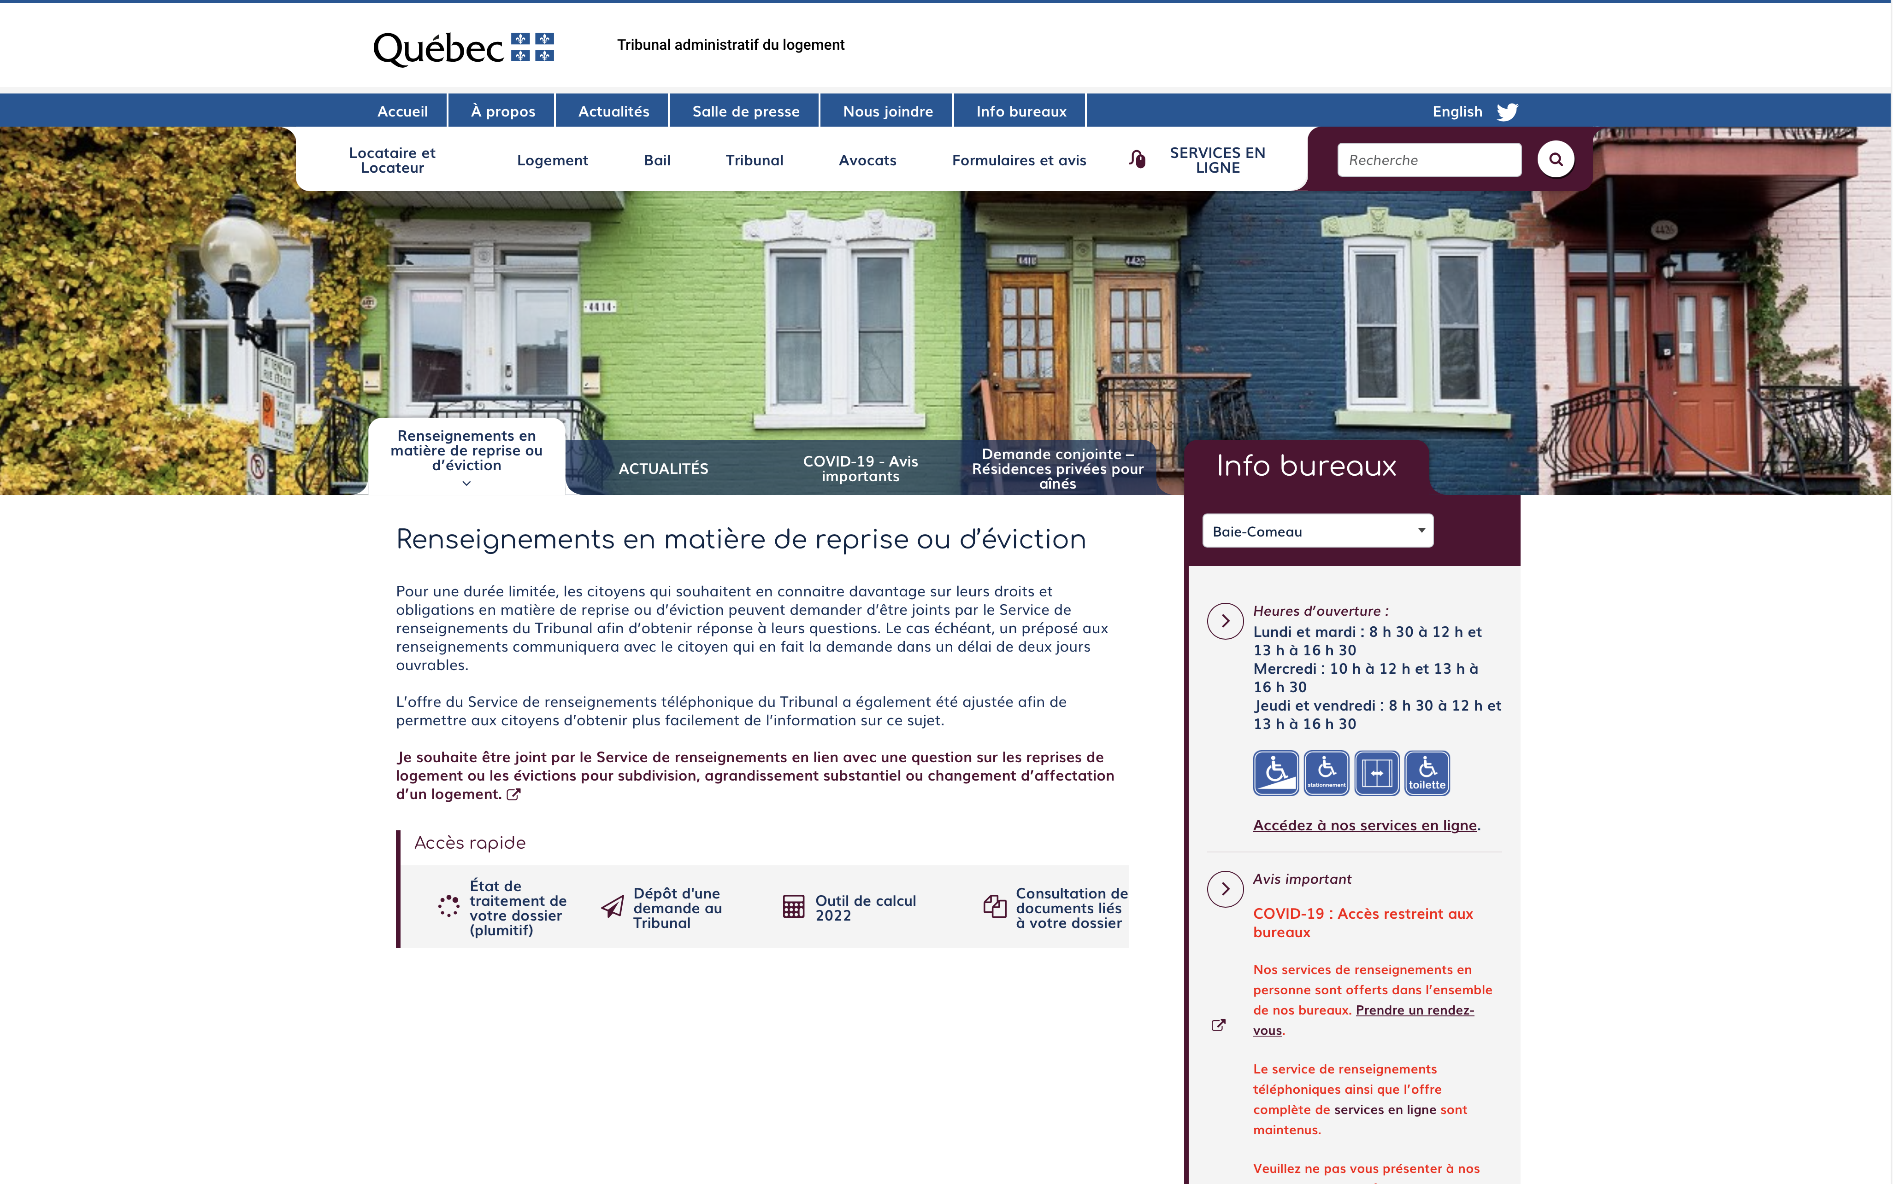
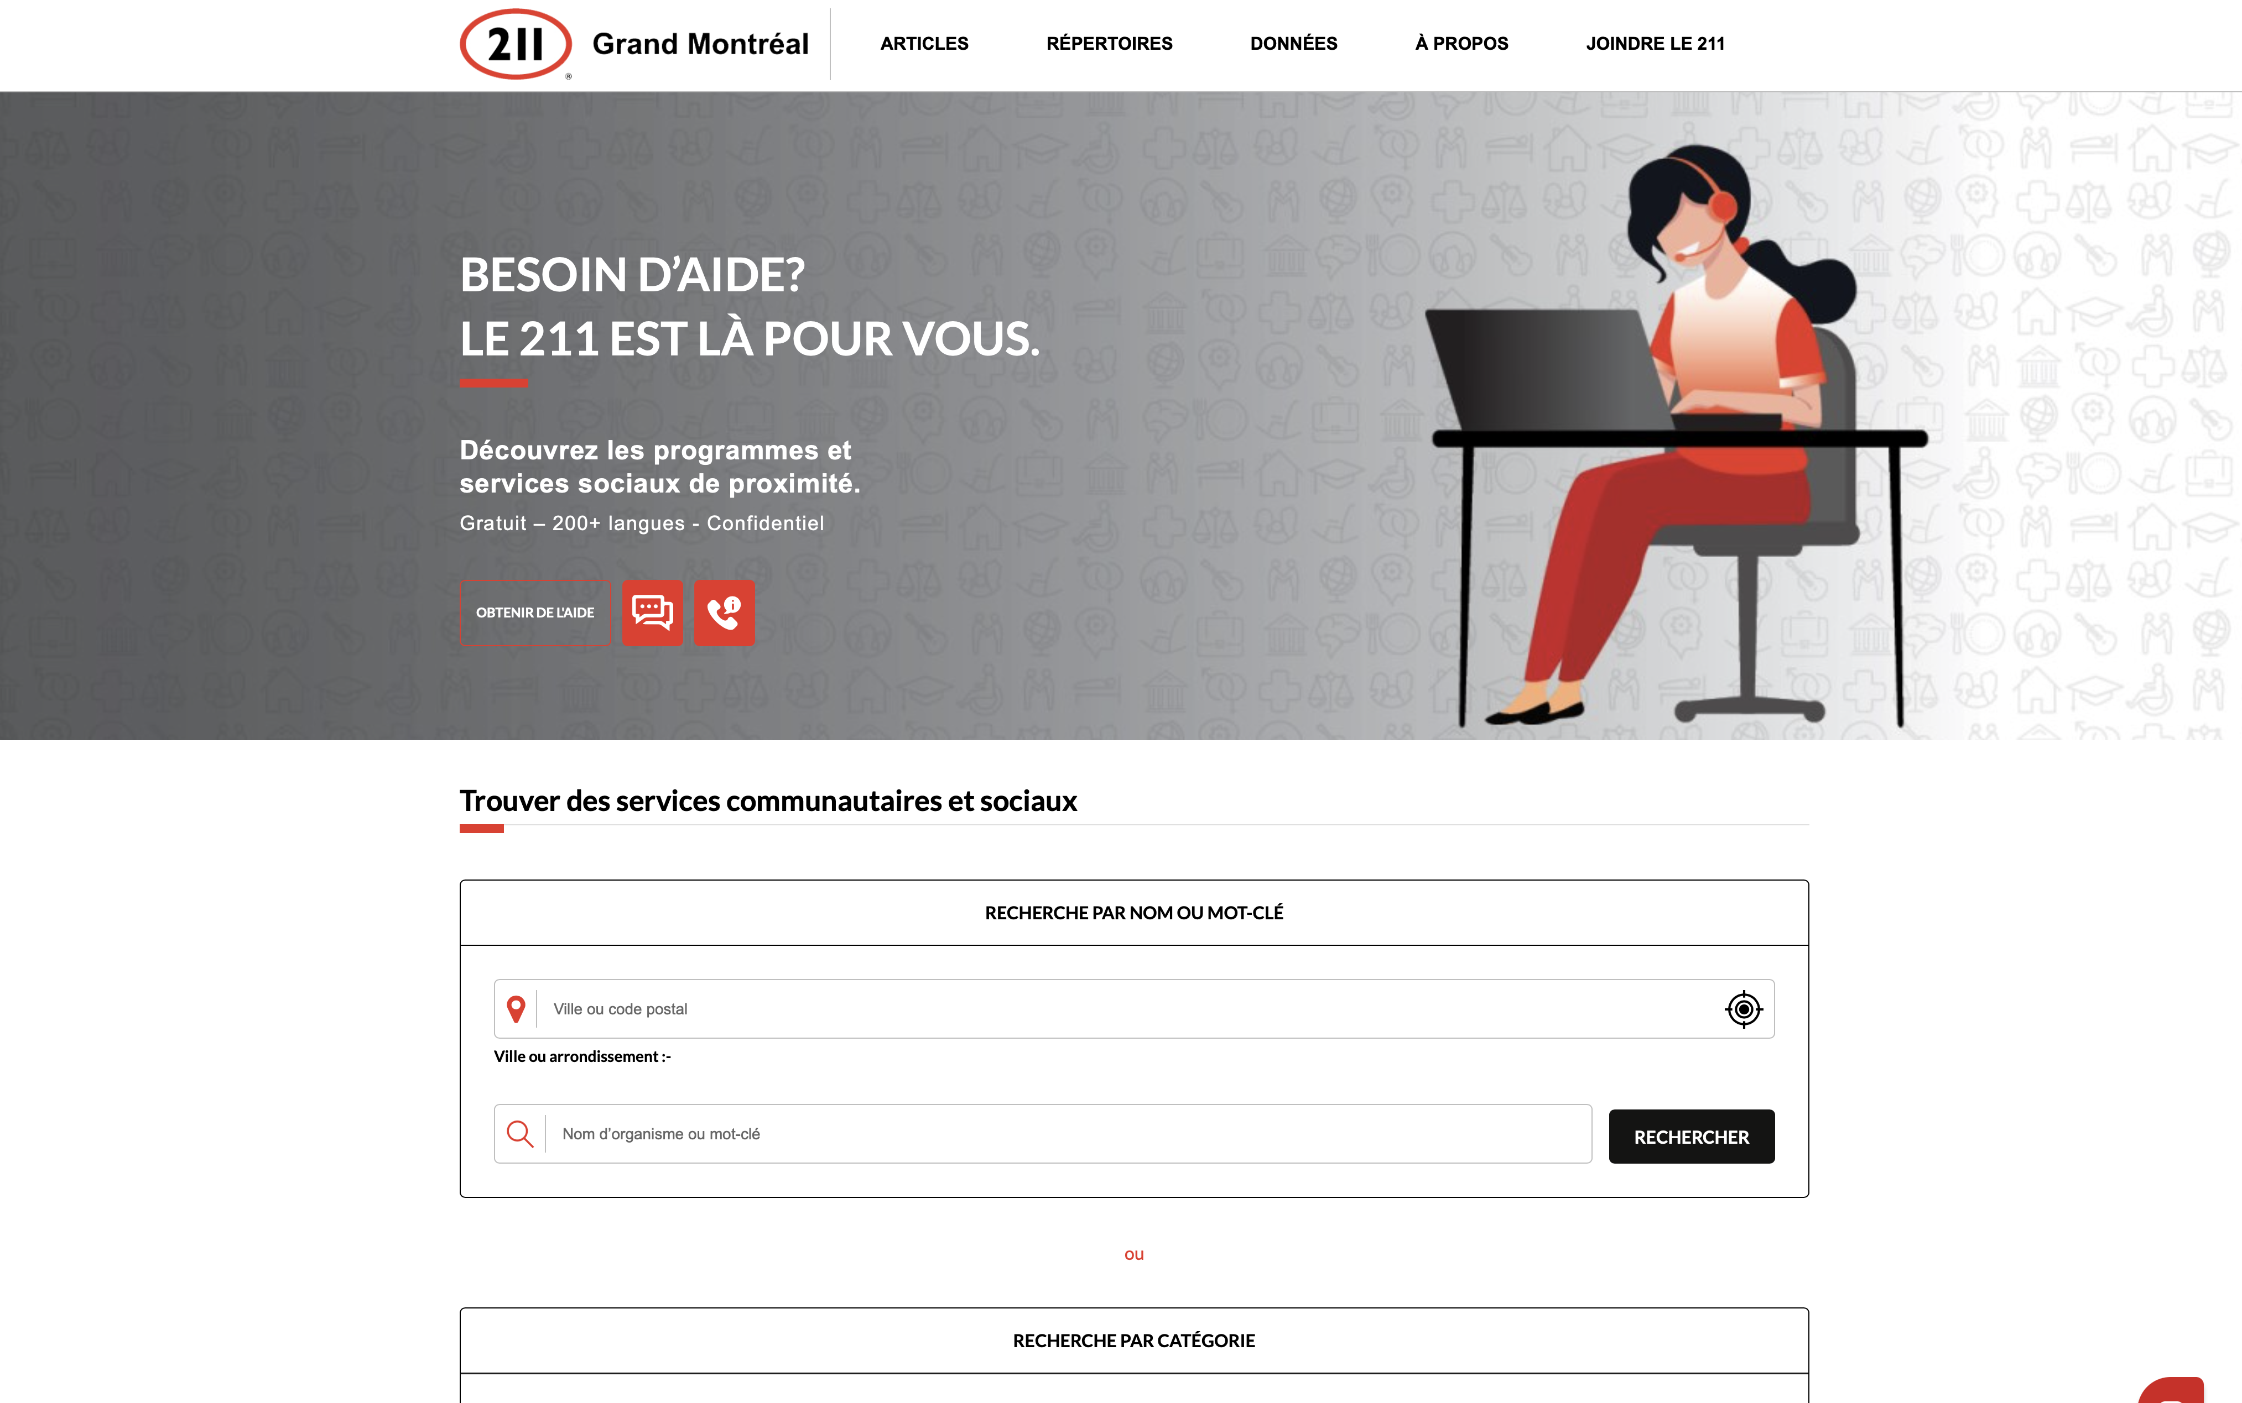
Le Tribunal administratif du logement (TAL)
Service 211
tal.gouv.qc.ca
211
211qc.ca
Notes:
Expliquez qu’une de ces ressources est le Tribunal administratif du logement, (TAL; autrefois appelé la Régie du logement) (diapositive 20). Le TAL est le tribunal auquel on doit s’adresser si on a un problème dans notre logement. Le TAL aide à régler des conflits entre propriétaires et locataires et informe les citoyens sur les droits et obligations relatifs au bail. Présentez-leur son site Web, notamment la section « Nous joindre ».
Pour préparer cette activité et en savoir plus sur le Tribunal administratif du logement, vous pouvez consulter Le Tribunal administratif du logement | Éducaloi (educaloi.qc.ca).
Présentez le site Web du service 211 (diapositive 20), un service qui réfère les justiciables vers les ressources communautaires, publiques et parapubliques proches de chez eux. Montrez-aux personnes qu’elles peuvent trouver un organisme pouvant venir en aide aux locataires, soit en faisant une recherche par nom ou mot-clé, soit avec la catégorie « logement ». Trouvez ensemble un organisme près de votre centre de francisation, par exemple, un comité logement ou une association de locataires.
Pour préparer cette activité et en savoir plus sur les organismes communautaires en droit du logement, vous pouvez consulter ce lien de site 211 : https://www.211qc.ca/assistance-materielle-et-logement/droit-au-logement

Slide 21
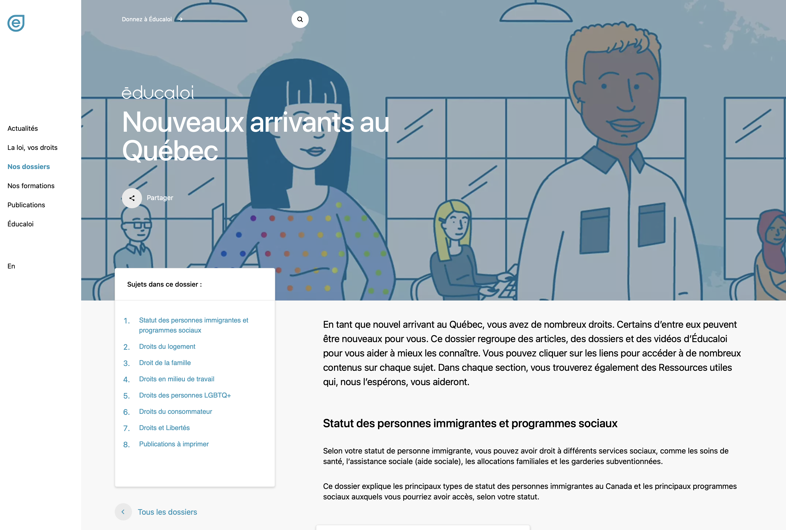
educaloi.qc.ca
Notes:
Présentez aussi Éducaloi. Éducaloi est un organisme québécois qui a pour but de rendre le droit plus accessible. Présentez le site d’Éducaloi et son dossier Nouveaux arrivants, particulièrement la section « Droit du logement ».
Mentionnez que les liens vers les sites Web des trois ressources (TAL, 211, Éducaloi) que vous avez présentées se trouvent à la page 16 de leur cahier, si jamais elles souhaitent les consulter un jour.

Slide 22
Notes:
Invitez les personnes à aller à la page 7 de leur cahier. Expliquez qu’elles vont regarder deux fois une vidéo d’Éducaloi et qu’elles doivent noter les informations qui leur semblent importantes.
Cliquez sur la vidéo « Le chauffage et le logement ».
Diffusez deux fois la vidéo et demandez aux personnes de noter les informations qui leur semblent importantes.

Slide 23
Appel au ...
…
Organisme: Bonjour! Merci d’avoir appelé ____________ . Comment puis-je vous aider?
Locataire: Je vis un problème dans mon logement. J’aurais quelques questions pour mieux comprendre mes droits.
Organisme: Vous appelez au bon endroit! Quel est votre problème?
Locataire: J’ai très froid dans mon logement. Ma propriétaire n’a pas mis de chauffage, alors que c’est elle qui est responsable de chauffer mon logement. À quel _________ doit-elle allumer le chauffage?
Organisme: C’est une très bonne question. En fait, la loi n’indique aucune ___________, mais lorsque le ou la propriétaire ____________________ du logement, il ou elle doit veiller à ce qu’elle soit toujours ______________.
moment
date précise
contrôle la température
adéquate
8
Notes:
Ce texte à trous représente un appel à l’organisme que vous avez identifié sur le site Web du 211.
Demandez à des personnes de lire le texte à trous et complétez les mots manquants en grand groupe, en faisant apparaitre les mots un à un (la suite du texte se trouve à la diapositive suivante).
Demandez aux personnes d’inscrire, au fur et à mesure, les réponses à la page 8 de leur cahier.

Slide 24
Locataire: Qu’est-ce qu’une température adéquate?
Organisme: Selon le Tribunal administratif du logement (TAL), c’est une température en haut d’environ __________________, dans des ___________ climatiques normales.
Locataire: Quelles sont mes options pour régler mon problème?
Organisme: Vous pouvez ________ votre propriétaire que votre logement n’est pas suffisamment ______. S’il n’agit pas, vous pouvez contacter le ____________________________. Ils pourront vous expliquer les prochaines étapes pour _____________________ au Tribunal administratif du logement.
Locataire: Merci beaucoup pour ces réponses.
Organisme: N’hésitez pas à nous rappeler si vous avez d’autres questions. Bonne journée!
Locataire: Bonne journée!
21 degrés Celsius
conditions
aviser
chauffé
Tribunal administratif du logement
déposer une plainte
8

Slide 25
Que dois-je faire pour régler mon problème?
Je vais __________________________________ _________________________.
aviser ma propriétaire que mon logement
n'est pas suffisamment chauffé
Si mon propriétaire n’agit pas, je vais ____________________________________________ _____________________.
contacter le TAL pour connaître les prochaines étapes pour déposer une plainte
9
Notes:
Explication de l’activité ​
​
Maintenant qu’elles ont obtenu les réponses à leurs questions, elles doivent tenter de régler le problème. ​
Tenue de l’activité ​
​
En grand groupe, demandez-leur de répondre à la question se trouvant sur cette diapositive, en précisant qu’il y a plusieurs options ou formulations possibles. ​
​
Retour en grand groupe​
​
Faites apparaitre des réponses possibles sur la diapositive (en cliquant), en faisant le lien avec les réponses qu’elles ont données. Demandez ensuite aux personnes d’écrire les réponses à la page 9 de leur cahier.

Slide 26
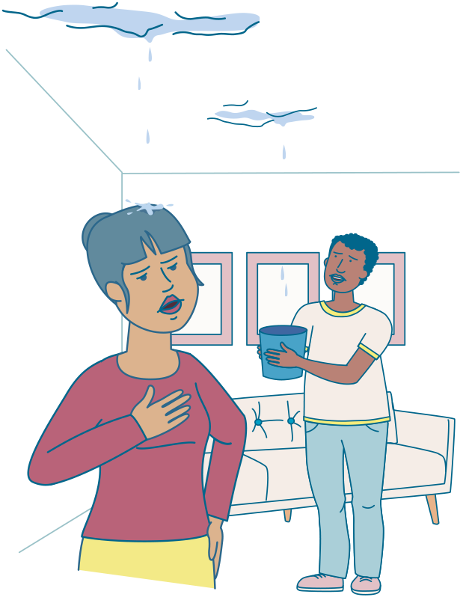
Activité B
Expérimenter la démarche en équipe de deux
10
Notes:
Demandez aux personnes de se rendre à la page 10 de leur cahier. ​
Expliquez que maintenant qu’elles ont expérimenté les cinq étapes de la démarche en grand groupe, elles doivent se mettre en équipe de deux et utiliser à nouveau cette démarche pour régler un autre problème juridique lié au logement. ​
Cette fois, elles vont se baser sur la scène du dégât d’eau vue à la partie 1.​
Mentionnez que pour cette activité, elles seront plus autonomes, mais que vous circulerez dans la classe pour les appuyer, au besoin.

Slide 27
Étapes 1 à 3
Quel est le problème avec mon logement?
Mon logement _____________________________________.
Ma propriétaire _____________________________________.
Qu’est-ce que je veux?
Je veux que mon logement ___________________________.
Je veux que mon propriétaire _________________________.
Je veux __________________________________________.
Ce que je me demande :
_________________________________________________.
_________________________________________________.
_________________________________________________.
10
Notes:
Explication de l’activité
En vous basant sur cette diapositive, expliquez que chaque équipe doit répondre aux questions des étapes 1 à 3 et inscrire les réponses à la page 10 du cahier.
Tenue de l’activité
En équipe de deux, les personnes répondent dans leur cahier aux questions des étapes 1 à 3.
Pour l’étape 3, vous pouvez circuler dans la classe et aider les personnes, au besoin, en ayant en tête cette liste de questions :
Est-ce que je peux effectuer les travaux moi-même?
Est-ce que je peux forcer le propriétaire à effectuer les travaux?
Qui doit payer pour les travaux?
Est-ce qu’il est possible de réduire le coût de mon loyer?
Comment aviser le propriétaire du problème?
Comment faire pour résoudre mon problème?
Quelles ressources puis-je consulter pour m’aider?
Retour en grand groupe
En grand groupe, demandez s’il y quelques personnes qui souhaitent partager leurs réponses avec le reste de la classe.
Pour l’étape 3, vous pouvez circuler dans la classe et aider les personnes, au besoin, en ayant en tête cette liste de questions :
Est-ce que je peux effectuer les travaux moi-même?
Est-ce que je peux forcer le propriétaire à effectuer les travaux?
Qui doit payer pour les travaux?
Est-ce qu’il est possible de réduire le coût de mon loyer?
Comment aviser le propriétaire du problème?
Comment faire pour résoudre mon problème?
Quelles ressources puis-je consulter pour m’aider?

Slide 28
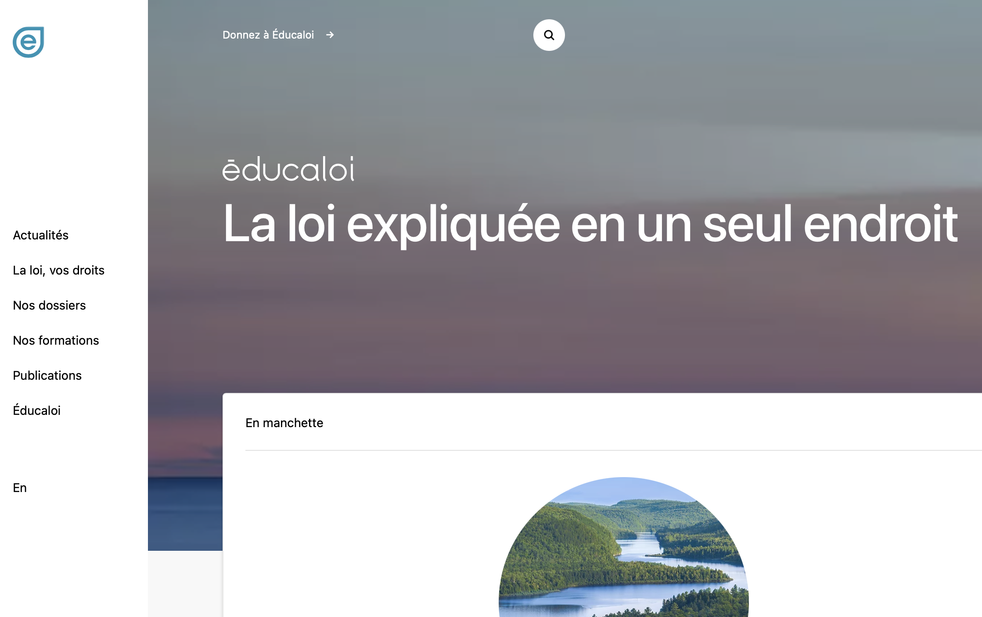
Étapes 4 et 5
educaloi.qc.ca
11
12
Notes:
Invitez les personnes à se rendre aux pages 11 et 12 de leur cahier.
Assurez-vous qu’elles comprennent bien les consignes pour l’étape 4. Expliquez qu’elles doivent :
Naviguer sur le site d’Éducaloi et trouvez des ressources qui portent sur le logement en général.
Trouver l’article d’Éducaloi (La loi, vos droits) qui porte spécifiquement sur le logement en mauvais état.
Inscrire les mots manquants dans l’extrait de l’article.
Inscrire les mots manquants dans le texte représentant un appel à l’organisme identifié en grand groupe.
Une fois le texte rempli, lire le dialogue de l’appel de l’organisme: une personne joue le rôle de l’organisme et l’autre celui de la personne locataire.
Assurez-vous qu’elles comprennent bien les consignes pour l’étape 5. Expliquez qu’elles doivent répondre à la question en complétant les phrases. Il y a plusieurs options ou formulations possibles.

Slide 29
avis écrit
« Vous pouvez envoyer un ________ au propriétaire pour lui demander de faire les _____________________.
S’il n’agit pas, vous pouvez faire une demande au _____________________________ pour :
que le propriétaire ___________ ou _______ le logement
vous autoriser à faire vous-même les _____________________ aux frais du propriétaire
que le propriétaire vous verse une _____________________ (dommages-intérêts)
________ votre loyer.
Dans certains cas, vous pouvez aussi demander que votre bail soit ________, si vous voulez quitter votre logement. »
réparations nécessaires
Tribunal administratif du logement
entretienne
répare
réparations nécessaires
compensation financière
diminuer
résilié
12
Notes:
Retour en grand groupe
Demandez s’il y a un groupe volontaire qui aimerait lire le dialogue de l’appel à l’organisme (étape 4).
Projetez ensuite le texte de cette diapositive (faites apparaître les réponses en cliquant) et demandez aux personnes de corriger, au besoin, leurs réponses dans leur cahier.

Slide 30
Étape 5
Que dois-je faire pour régler mon problème?
Je vais _________________________________________________________ __________________________________________.
envoyer un avis écrit à mon propriétaire pour l’informer du dégât d’eau et lui demander de faire les réparations nécessaires
Si mon propriétaire n’agit pas, je vais ______________________________________________.
faire une demande au Tribunal administratif du logement
12
Notes:
Demandez à quelques personnes de partager leurs réponses à la question Que dois-je faire pour régler mon problème? (étape 5) avec le reste de la classe.
Faites ensuite apparaitre les réponses et demandez aux personnes de corriger, au besoin, leurs réponses dans leur cahier.

Slide 31
Partie 3
Raconter son expérience

Slide 32
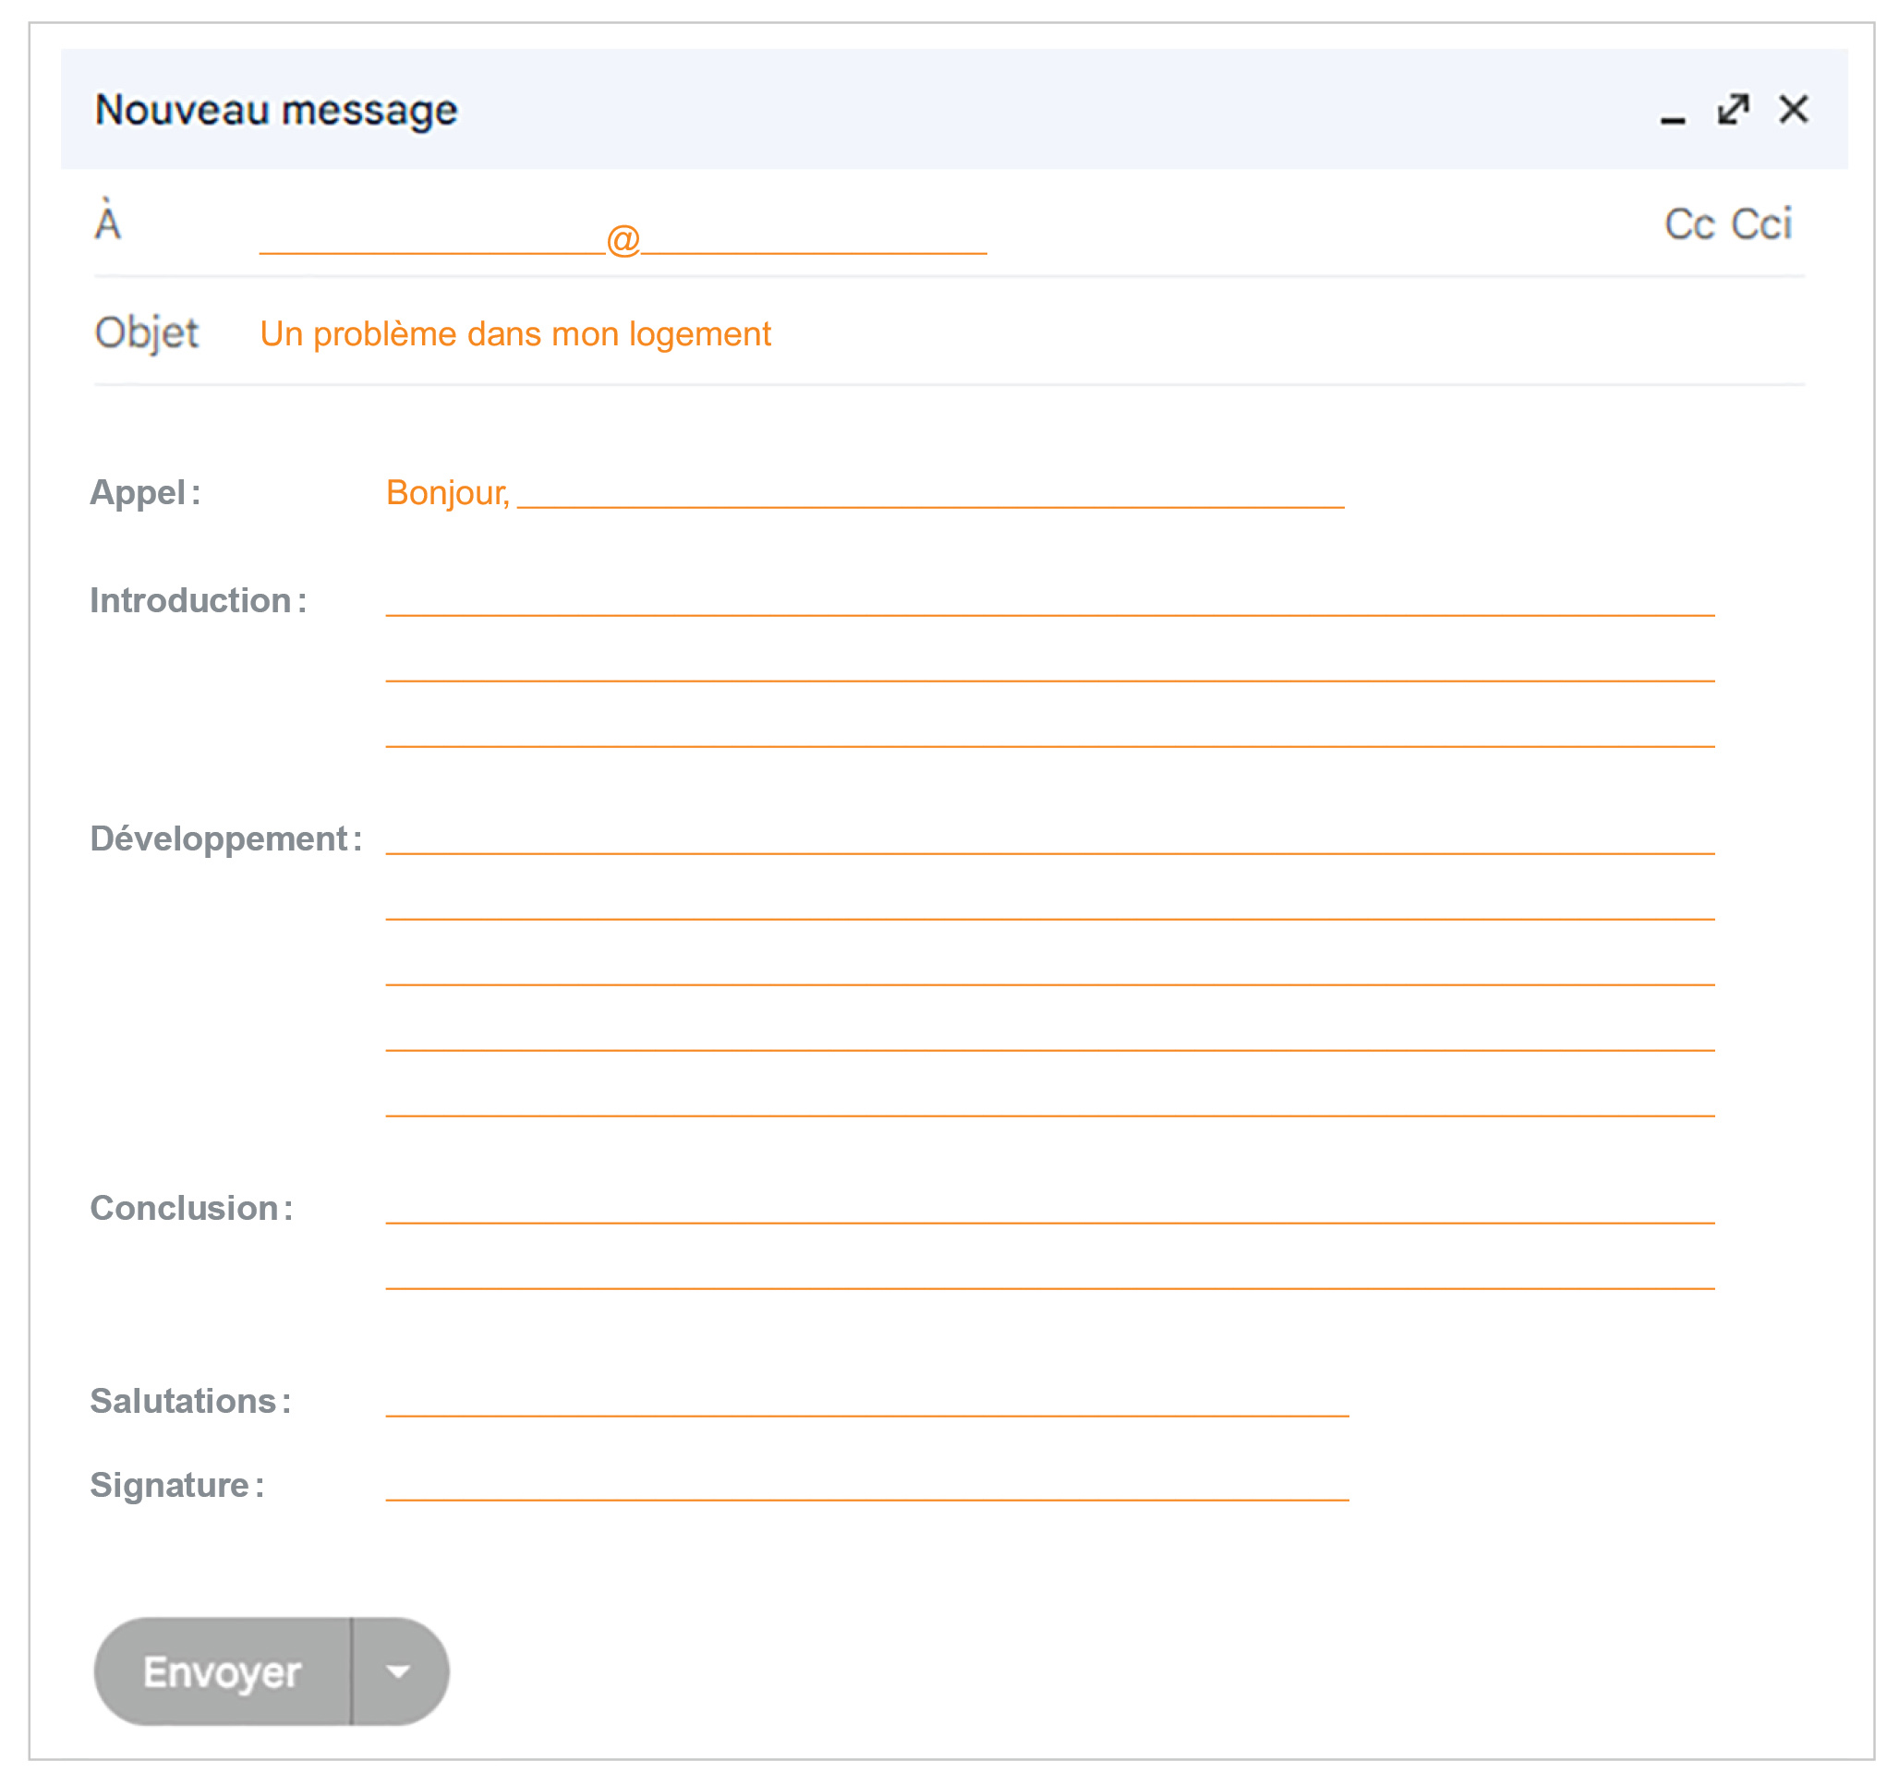
Raconter son expérience
13
Notes:
Explication de l’activité
Invitez les personnes à se rendre à la page 13 de leur cahier.
Expliquez-leur que pour cette activité individuelle, elles devront se mettre dans la peau des personnages d’une des deux images pour raconter à un proche, par courriel, le problème qu’elles ont vécu.
Chaque personne doit rédiger à la main un texte d’environ 125 mots en utilisant le gabarit de courriel du cahier.
Pour suggérer des ressources à leur proche, les personnes peuvent s’aider de la liste se trouvant à la page 14 de leur cahier.
Tenue de l’activité
Les personnes rédigent individuellement, à la main, un texte d’environ 125 mots, en utilisant le gabarit de courriel du cahier.
Correction des courriels
Demandez aux personnes de vous remettre la page 13 de leur cahier et corrigez les courriels.

Slide 33
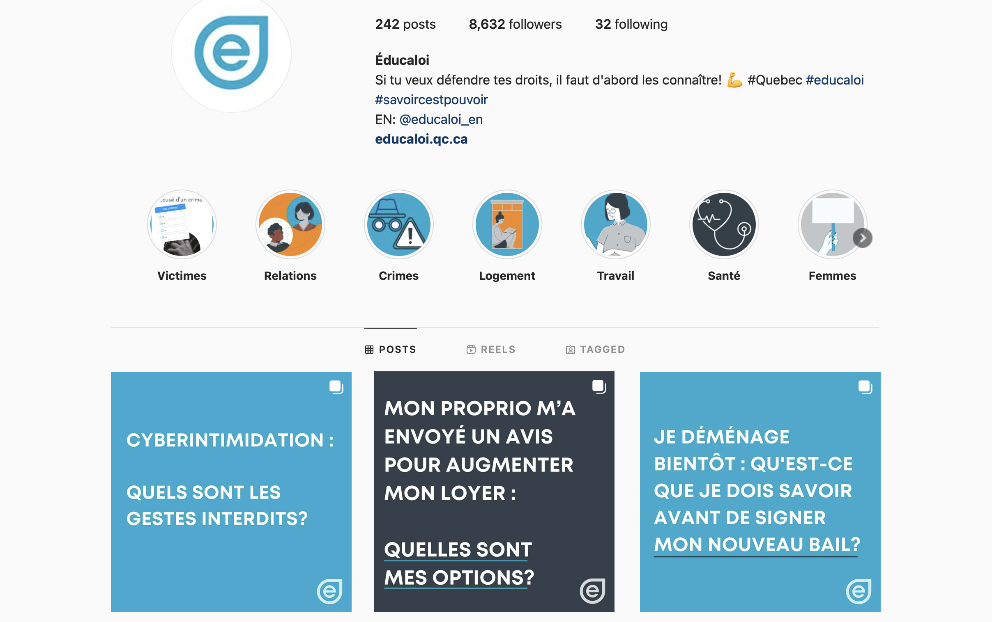
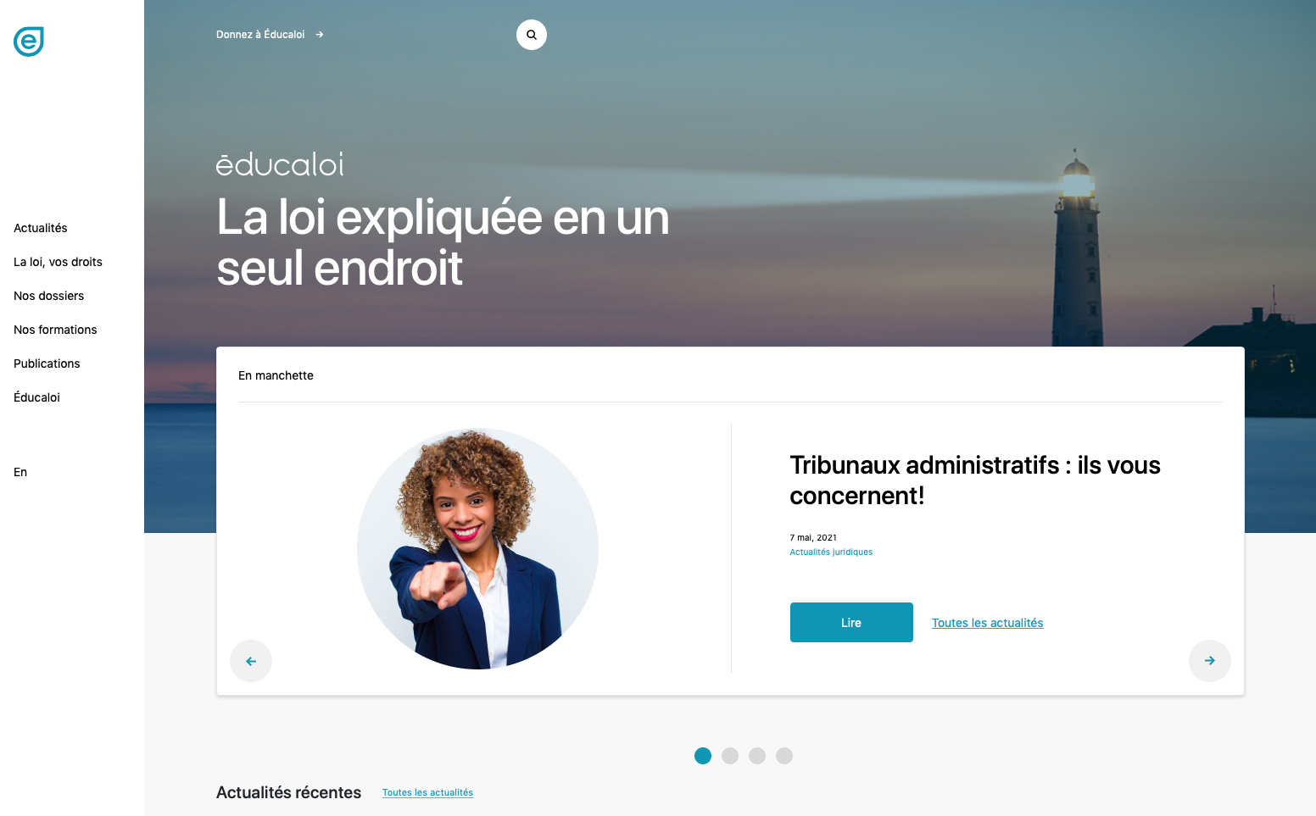
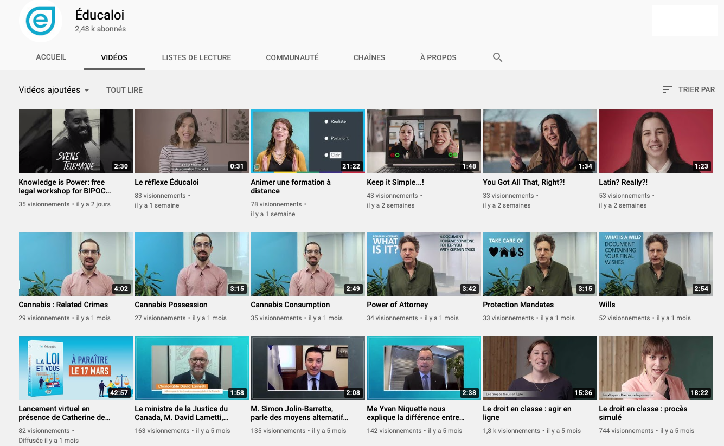
Instagram/educaloi
YouTube/educaloi
Facebook/educaloi
educaloi
14

